Slide 1
解题思路
24_02_12_Demo

Slide 2
解题思路
1. 翻译问题，problem_zh.docx。
2. 学习输入输出，可视化每步操作P3。
3. 示例程序运行，评分程序P3 。
4. 简单思路，学习网上现成pod思路。
5. 本地运行+网页提交评分。
6. 优化算法，从K8S中学习。

Slide 3
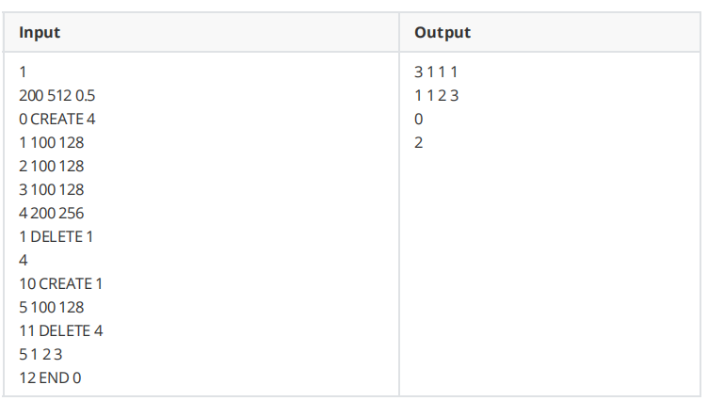
学习输入输出，示例程序运行
学习输入输出
节点类型flavor数目 F
创建3个节点
4个请求
请求1：创建4个pod
创建0个节点
请求2：删除1个pod
请求3：创建1个pod
请求4：删除4个pod
结束
示例程序运行
与baseline对比执行：
python local_runner.py sample_tests/demo.txt sample_tests/demo_baseline.txt -- python test.py
单独执行：
python local_runner.py sample_tests/demo.txt -- python test.py
测试用例
算法脚本

Slide 4
简单思路
贪心算法 baseline-24_02_14_baseline

Slide 5
K8s基础学习
1. 简单了解K8S： https://www.bilibili.com/video/BV1DL4y187cL
（1）K8S与Docker的关系：Docker的每个容器即为pod，K8S调度这些到不同的机器节点上。所有的机器节点构成了集群。
（2）K8S的调度即为该问题的解决思路。
（2）使用minicube模拟集群。
2. 本地家庭版本的windows 11，不好启用docker环境实操
（1）后续及时修改windows 11版本为专业版。
（2）minicube搞好了，docker没搞好。
（3）暂时不实操了，先了解其中的调度算法。

Slide 6
K8S调度策略学习
1. 了解K8S的4类调度：
（1）自动调度：运行在哪个节点上完全由Scheduler经过一系列的算法计算得出
（2）定向调度：NodeName（根据节点名调度）、NodeSelector（根据标签调度）。
（3）亲和性调度：NodeAffinity（节点亲和性）、PodAffinity（Pod亲和性）、PodAntiAffinity（Pod反亲和性）。
（4）污点（容忍）调度：Taints（node声明有污点）、Toleration（Pod声明容忍污点）。
2. 参考：
（1）详述：https://blog.csdn.net/qq_28903377/article/details/124624134
（2）兔子交配的例子：https://developer.aliyun.com/article/986018#slide-0

Slide 7
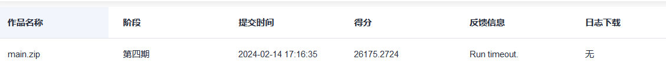
Baseline提交
1. 简单思路尝试提交，baseline
（1）pod调度算法：最佳适应算法，把pod安排到满足要求的资源最小节点上。
（2）节点扩展算法：找到满足要求且价格最低的flavor创建新的节点。
2. 测试00~04.txt，此时相当于baseline
（1）计算cost：python local_runner.py sample_tests/00.txt -- python main.py
（2）计算与baseline相比的结果，1000表示相等：python local_runner.py sample_tests/00.txt sample_tests/00_baseline.txt -- python main.py
3. 提交：部分测试用例超时

Slide 8
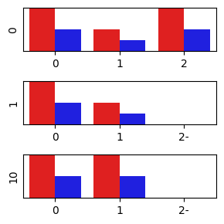
可视化调度策略
1. logging模块保存日志输出。
2. 使用正则表达式解析日志输出，并可视化。
（1）可以随着timestamp变化的资源占用情况，百分比。
（2）看到是CPU比例大还是内存比例大。
（3）具体节点内部pod的可视化方式后续再加上去。
3. 寻找几个测试用例sample_tests
（1）demo.txt：pdf文档中的例子
（2）00_head20.txt：大规模，00的前20次请求，密集创建，密集删除
（3）01_head20.txt：大规模，01的前100次请求，密集创建，创建与删除交错
（4）02_head20.txt：大规模，02的前100次请求，太大了（无法可视化），丢弃。
（5）03_head20.txt：小规模，03的前20次请求，创建与删除交错。
4. 保存代码，日志，可视化结果到24_02_14_baseline中

Slide 9
解决超时问题
贪心算法 baseline

Slide 10
解决超时问题思路
1. 分析超时的原因
（1）语言原因：Python太慢了
（2）算法原因：主要是pod调度算法——最佳适应算法太慢了
2. 解决方式：
（1）语言层面：使用C++重写
（2）算法层面：
（1）其他资源分配算法——首次适应算法……
（2）优化1个timestamp中CREATE请求中多个pod申请，排序或者合并。

Slide 11
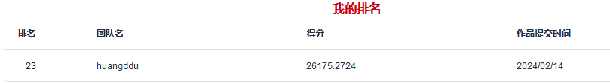
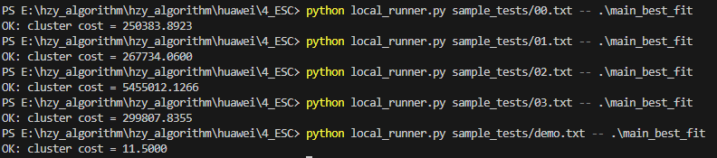
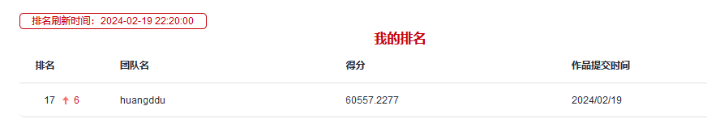
C++重写
测试：
计算cost：python local_runner.py sample_tests/demo.txt -- .\main_best_fit
计算与baseline相比的结果，1000表示相等：python local_runner.py sample_tests/00.txt sample_tests/00_baseline.txt -- .\main_best_fit
运行效果：C++程序运行速度显著提升，并且与baseline相同。
提交：排名上升到了60557，果真需要C++才行。后续专注算法上的提升。
Notes:
24_02_19_cpp/main_best_fit.cpp

